Slide 1
UNIVERZITA PARDUBICE
Základy bezpečnosti a OMC na UPCE

Slide 2
Bezpečnost UPCE
Fyzická bezpečnost a OMC
Utajované informace a ZOsVM
Protivliv
Psychosociální bezpečí
Kybernetická bezpečnost
BOZP a PO
GDPR

Slide 3
Realizované oblasti bezpečnosti
BOZP
Požární ochrana
Kybernetická bezpečnost
Fyzická bezpečnost a ochrana
Fyzická bezpečnost a ochrana majetku
Ochrana měkkých cílů
Specifické druhy bezpečnosti
Ochrana utajovaných informací
GDPR
Zahraniční obchod s vojenským materiálem
Psychosociální podpora
Bezpečnostní technologie:
ALMA
APUPA
NÚKIB
NBÚ
MO
MPO
SAFE UPCE
Externí organizace
PZTS/EZS
ACS/IVS
CCTV/KS
ER/NZS
EPS
PCO
Ombudsman
První pomoc
Voj. Zprav.
IZS (PČR, HZS)
KŘ. PK

Slide 4
Základní principy bezpečnosti
Tyto principy jsou základními znalostmi, který by každý zaměstnanec a student měl znát. Jedná se o základní přístup k osobní bezpečnosti, která se dotýká nejen nás samotných, ale také našeho okolí.
Znalost prostředí a bezpečnostních principů
  Znalost objektu, ostrahy, únikových cest, možnosti úkrytu, atd.
  Znalost principů a metod bezpečnosti - U.S.B.
Pozornost a všímavost
  Včasná detekce podezřelého chování a negativních událostí
    Abnormality prostředí, podezřelé osoby, podezřelé chování, předměty, aj.
  včasné vyhodnocení a okamžité předání informací
Informuj – informace jsou základ (když něco vidíš, řekni to)
  v případě zjištění abnormalit - informuj … UPCE
  sleduj důležité informace
Včas reaguj na situaci
  metody U.S.B.
  školení

Slide 5
Informace jsou základ
Pokud se důležité informace nedostanou k osobám, které situaci mohou řešit, nelze incidentům předcházet, včas na ně reagovat, vyhodnocovat je, ani jinak řešit.
Podle situace a vyhodnocení informuj:
  Ostraha, recepce
  Nadřízený, vedoucí
  Bezpečnostní oddělení
  IZS (PČR, HZS, ZZS, MP)
  Znám-li své prostředí, mohu vyhodnotit, co se vymyká nebo nezapadá do prostředí.
koordinace incidentu na UPCE
koordinace
s PČR

Slide 6
Útoky útočníka
ČR patří mezi nejbezpečnější země na světě, ale přesto je nutné znát postupy, jak reagovat v takové situaci.
Způsoby útoků jsou různé:
  Verbální agrese s potenciálem přerůst do fyzického napadení
  Střelné zbraně nebo chladné zbraně – nože, mačety, …
  Žhářství, Umístění výbušniny (vč. falešného oznámení)
  Nájezd vozidla
  Výhružky, atd.
Celosvětově doporučovaný postup pro chování osob v místě násilného útoku je označován jako Uteč – Schovej se – Bojuj.

Slide 7
Metody U.S.B. – UTEČ / SCHOVEJ SE / BOJUJ
Ochrana měkkých cílů spočívá primárně v ochraně lidí, kteří jsou cílem násilného útoku. Smyslem je synergicky doplnit systém ochrany osob a bezpečnosti.
Pro pochopení vhodné reakce v případě probíhajícího ozbrojeného útoku využijte instruktážní videospot Policie ČR „Utíkej, schovej se, bojuj!“ , který je dostupný na:
Policie ČR: Utíkej, schovej se, bojuj! (youtube.com)
Jedná se koncept tzv. cesty k přežití, který je založen na třech krocích:
  Utíkej!
  Schovej se!
  Bojuj!
Vaše zdraví a Váš život je vždy na prvním místě.

Slide 8

Metody U.S.B. – „UTEČ“
UTÍKEJ – pokud je to bezpečné
  Pokud máte možnost využít únikovou cestu, utečte!
  Pohybujte se potichu – ven z budovy, do neveřejných prostor,…
  Své osobní věci a cennosti nechte tam, kde jsou
  Pokud je to možné, pomozte ostatním s útěkem, pokud se tím sami neohrozíte
  VARUJ a volej pomoc (PČR)
  Varujte ostatní před vstupem do nebezpečné zóny
  Z bezpečí zavolejte pomoc na číslo 158.

Slide 9
Metody U.S.B. – „SCHOVEJ SE“
SCHOVEJ SE - pokud nemáte/nevíte kam utéct nebo to nelze
  Pokud nemůžete utéct do bezpečí - Najděte úkryt
  Zamkněte nebo zablokujte dveře
  Schovejte se za pevné předměty a stěny
    Schovejte se pod stůl, za skříň, držte se dál od dveří, oken a skla
  Přepněte svůj telefon do tichého režimu, zůstaňte potichu
    Zhasněte světla, vypněte zvuky,
  VARUJ
  Pokud to situace dovolí, volejte pomoc na číslo 158
  Pokud nemůžete mluvit, držte telefon ať je slyšet, co se děje
    Můžete napsat na 158 i SMS

Slide 10
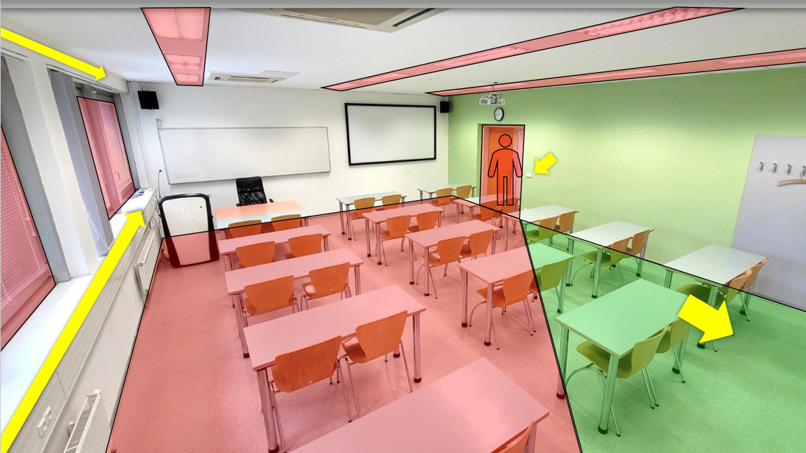
ZHASNI světla
ZATÁHNI okna
SCHOVEJ SE
Metody U.S.B. – SCHOVEJ SE

Slide 11
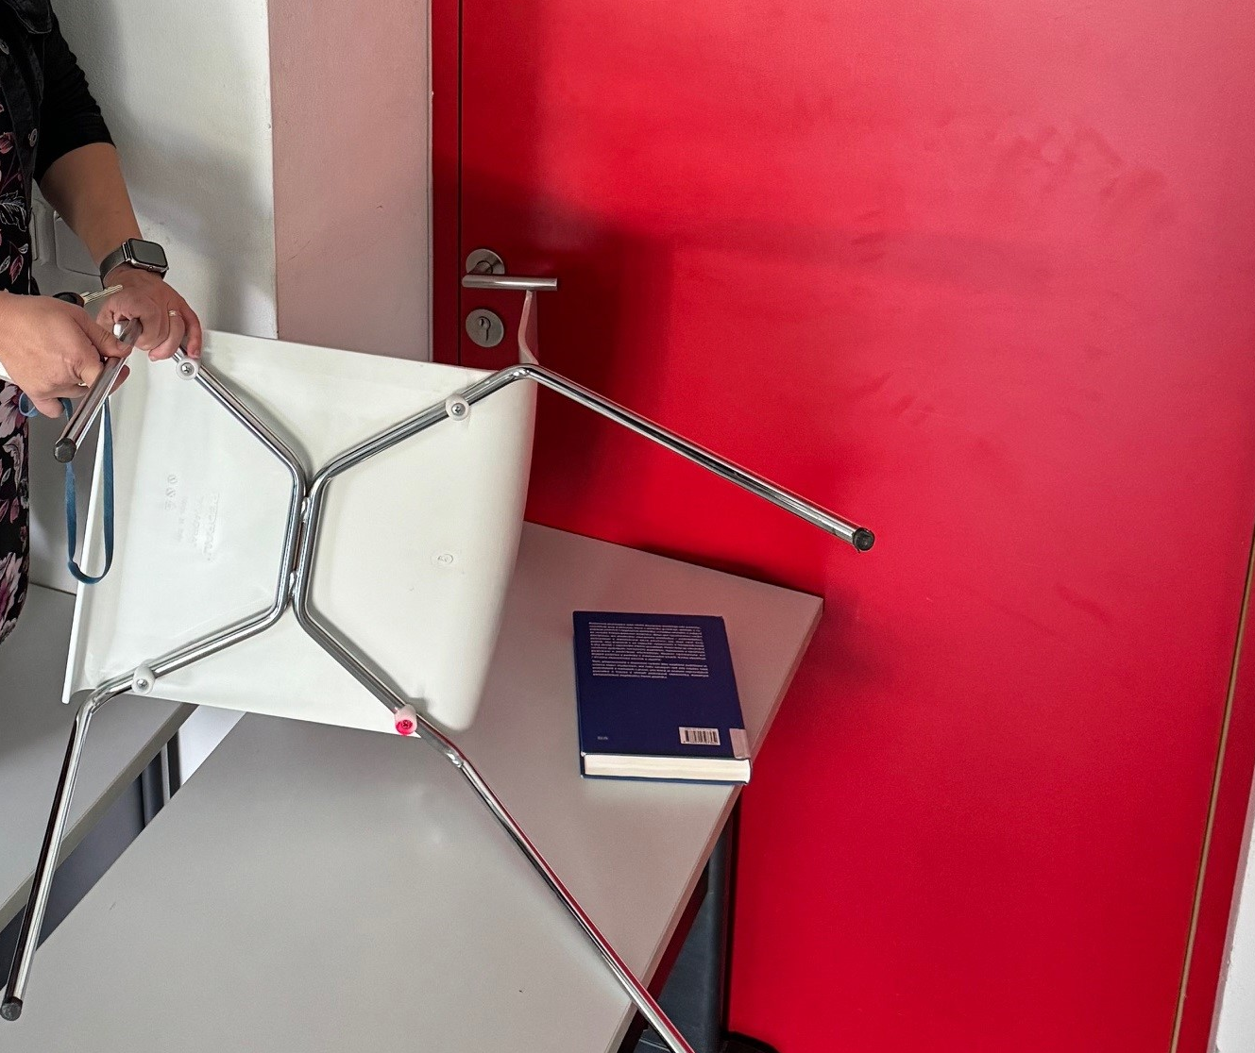
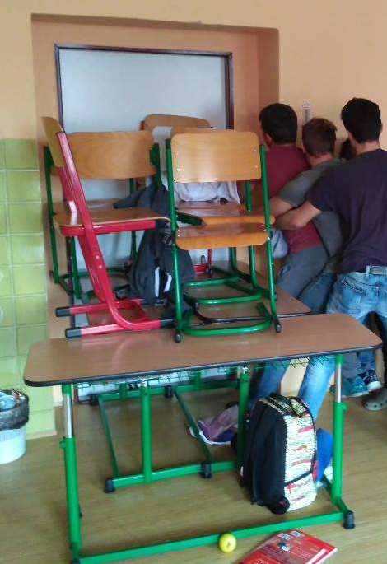
Metody U.S.B. – SCHOVEJ SE - (barikáda)

Slide 12
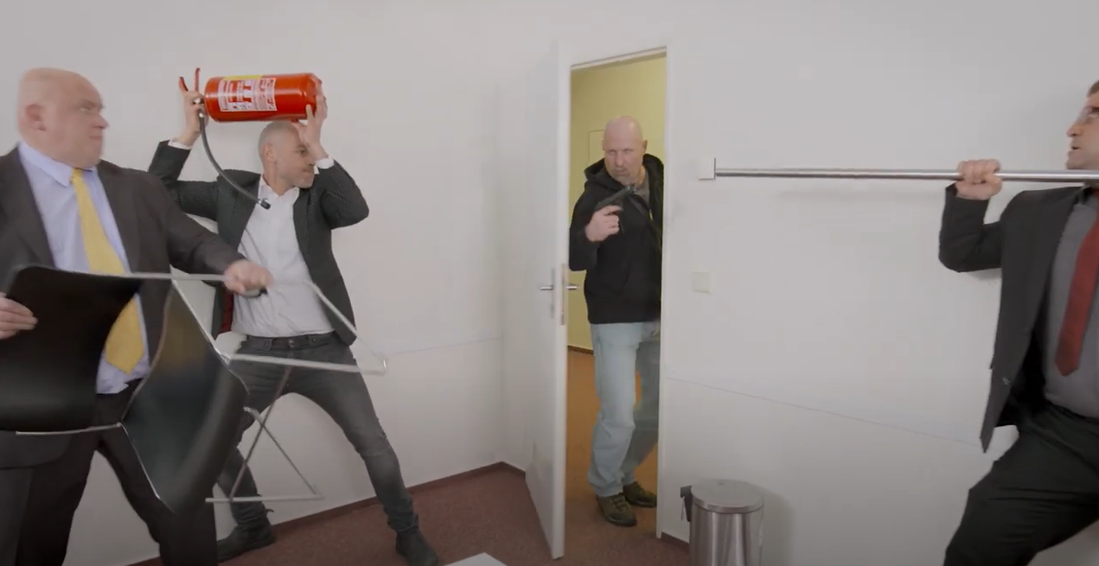

Metody U.S.B. – „BOJUJ“
BOJUJ - pokud nezbývá jiná možnost
  Pokud je váš život v přímém ohrožení, bojujte!
    Snažte se zneškodnit útočníka
  Jednejte rychle, násilně, agresivně, brutálně a zákeřně.
  Použijte jakékoliv předměty, které se dají využít jako zbraně
    Židle, hasicí přístroj, monitor, tužka, nůžky, kabel, klíče, batoh, …
  Ve více lidech – útočte najednou
  Jednejte maximálně efektivně
    Útok směřujte na kritické místa (oči, krční tepny, genitálie, solar plexus)

Slide 13


Postup při oznámení události
Včasné zavolání může zachránit životy
Volejte pokud to situace dovolí (lze i napsat SMS na číslo 158).
Upřesněte místo, kde se nacházíte
  Znalost názvů a adres objektů UPCE
Svými slovy sdělte, co se stalo
Odpovídejte na dotazy operátora
Hovor ukončete, až po výzvě operátora
Důležité kontakty:
158 – Policie ČR
155 – Zdravotnická záchranná služba
150 – Hasičský záchranný sbor
156 – Městská policie
112 – Tísňové volání - HZS

Slide 14

První pomoc
První pomoc je soubor jednoduchých a účelných opatření, cílem je záchrana života nebo zdraví – Zavolej na 155 nebo použij aplikaci Záchranka
Laická první pomoc je soubor základních opatření (zdravotních nebo technických), která lze provést laikem bez specializovaného vybavení
Odkaz a návody ZZS Praha:
  První pomoc – Zdravotnická záchranná služba hl. m. Prahy
Aplikace Záchranka:
  Záchranka
Využití AED - automatické elektronické defibrilátory na UPCE
  AED

Slide 15

Postup po příjezdu POLICIE
Když na místo dorazí bezpečnostní složky:
  Zůstaňte v klidu a poslouchejte instrukce
  Ruce držte vždy ve viditelné pozici (odložte vše z rukou)
  Vyvarujte se křiku a divoké gestikulaci
  Poskytněte informace o útočníkovi
    počet, zbraň, vzhled, oblečení, směr pohybu,…
  Poslouchejte instrukce
Mějte na paměti, že nejdříve je nutné eliminovat útočníky a pomoc zraněným je již na cestě.

Slide 16

Školení a informace
UPCE v rámci bezpečnosti připravila:
  webovou stránku www.upce.cz/sos
    zde najdete důležité telefonické kontakty na recepce,
    doporučené postupy, užitečné kontakty, atd.
  online vzdělávací kurz v LMS moodle.upce - "Řešení krizových situací„
  realizuje školení a nácviky při mimořádných událostech
  UPCE spolupracuje s bezpečnostními složkami ČR
  koordinuje bezpečnost s MŠMT

Slide 17
Fyzická bezpečnost
UPCE
Ing. Martin Hnízdo
martin.hnizdo@upce.cz

